Slide 1
Group Meeting
Presenters : You-Ran Nai
Advisor : Prof. K.C.Chang
Notes:
老師學長姐大家好

Slide 2
Stability of Elastomeric Isolation Bearings: Experimental Study
JOURNAL OF STRUCTURAL ENGINEERING / JANUARY 2002
Ian Buckle, Satish Nagarajaiah, Keith Ferrell
Notes:
今天我要來簡報我讀的 paper 給大家參考。
這篇 paper 是在研究 彈性隔震支承的穩定度 並以實驗驗證
2002 年 1 月的期刊
作者是這三個人

Slide 3
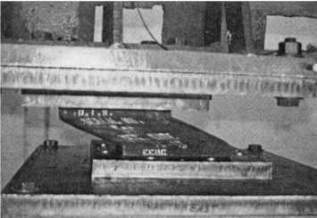
Problem
Elastomeric isolation bearings are required to be stable at high shear strains
rigorous determination of the critical axial load
Fig. 1. (c) 10 in. bearing displaced to 0.6B in test rig
Notes:
首先是遇到的問題
彈性隔震支承需要在高剪應變下仍然可以保持穩定。
所以需要嚴格的決定他的 critical axial load。

Slide 4
Today’s solution – critical axial load
Haringx theory
Correction factor
Small displacement
Large displacement
Notes:
那我們現在是如何找出彈性隔震支承的 critical axial load 呢
現在的解決辦法
在小位移下，用 Haringx theory 來決定 critical axial load。
在大位移下，用 correction factor 來對 critical axial load 做修正。

Slide 5
Experimental Study
Effect of horizontal displacement or shear strain on critical load
Validity of the approximate correction factor
Notes:
而這篇 paper 主要就是以實驗研究
水平位移和 critical axial load 的關係。
驗證 correction factor 的正確性。
這裡是整篇 paper 的核心概念，只要抓住這兩點，就會知道這篇文章在幹嘛了。

Slide 6
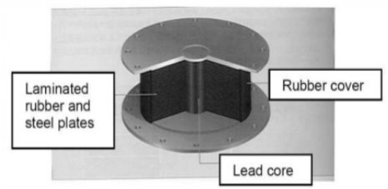
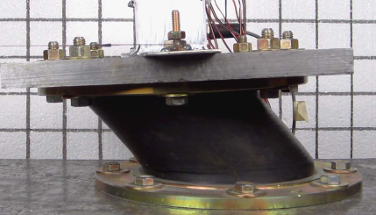
Introduction
- elastomeric isolation bearing
Seismic Retrofitting Techniques, Aritra Banerjee
Experimental Investigation of Elastomeric Isolation Bearings with Flexible Supporting Columns, Adrian P. Crowder and Tracy C. Becker, A.M.ASCE
Notes:
接下來進入內文的部分
簡單介紹彈性隔震支承的性質
隔震支承有垂直勁度，水平比較彈性。
水平彈性，可以延長隔震建築的週期，使地震力較小。
但是大的水平位移，也會減少 critical axial load。
而我們要如何準確預測 critical axial load 呢?

Slide 7
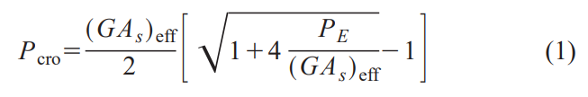

Introduction
- Haringx theory & correction factor
Small displacement
Large displacement
Notes:
現在的設計方式是用 Haringx theory 來預測 critical load，但只能用在小變位。
大位移就要用到 correction factor 來對 Haringx theory 得出的 critical load 做修正。

Slide 8
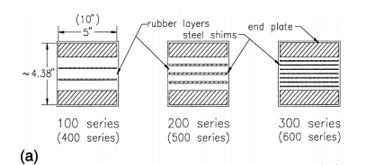
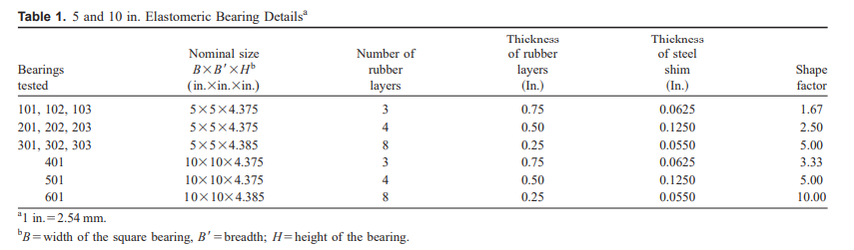
Bearings Tested
Notes:
接下來進入實驗的支承數據

Slide 9
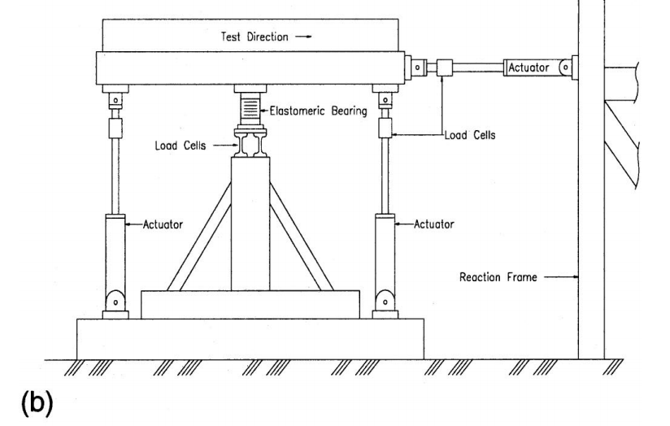

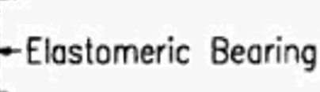
Test Setup
horizontal force became zero or negative
bearing was considered to be in critical state
Fig. 1. (b) uniaxial single bearing test rig
Notes:
接下來進入實驗的設置
支承放在中央，這個實驗允許水平力與垂直力同時施作。
水平方向是 displacement control，垂直方向是 force control
實驗是先推一個水平位移到指定的值，然後垂直力再加上來，直到臨界狀態才停止。
而如何判斷達到臨界狀態呢
實驗設置
實驗目的：水平力小於等於 0 時，代表支承達到臨界狀態。
The test setup permitted simultaneous application of vertical and horizontal loads.
During testing, the load in each actuator was adjusted to maintain the required vertical load taking into account the overturning moment in the bearings and the increasing inclination of actuators ~from the vertical! as the horizontal displacement increases.
The test was run with the horizontal actuator under displacement control and the vertical actuator under force control,
i.e., the horizontal displacement was held at a specified value while the vertical load was increased until critical load conditions occurred.
For the purpose of this experiment, a bearing was considered to be in critical state when the horizontal force became zero or negative.
Horizontal forces and vertical displacements were therefore monitored throughout the test.
This protocol assured the safety of the test system as critical conditions were approached.

Slide 10
Test Procedure
Scrag test
precondition the bearing until steady state bearing properties were achieved
Shear test
observe changes in bearing properties
Stability/critical load test
constant displacement and monotonically varying axial load
Shear test
observe changes in bearing properties
Notes:
接下來是實驗的過程
Scrag test 和 Shear test 都是施加一個軸力後，再推水平方向位移到 u 後，5 個循環。
他們的作用方別是讓支承達到 steady state 和觀察支承性質的變化
重點不在這裡，重點在第三個 Stability/critical load test
我們不在這裡解釋 用下一頁實驗結果的歷時資料來解釋實驗的過程
Shear test
Constant axial load P = P1 applied
Five cycles of shear displacement, u, applied
Stability/critical load test
施加軸力 P1
水平位移控制在 u
軸力 ↑，剪力 ↓
卸載回復

Slide 11
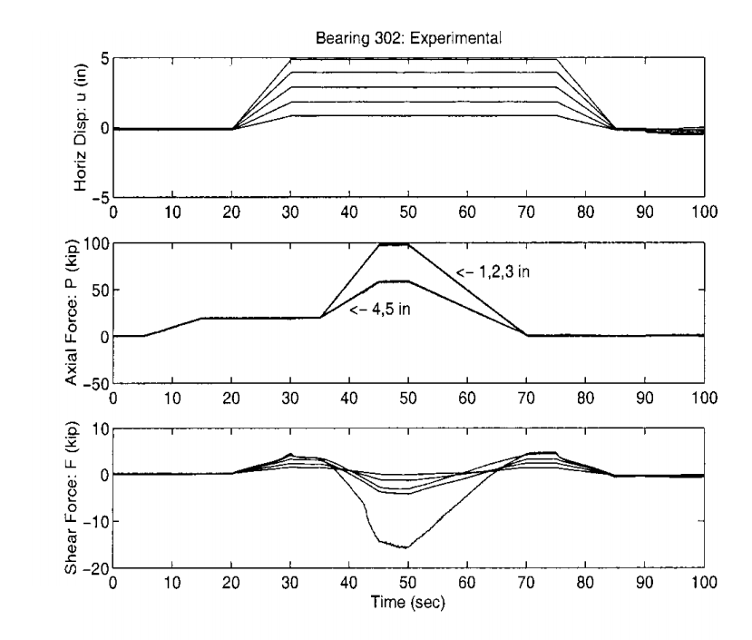
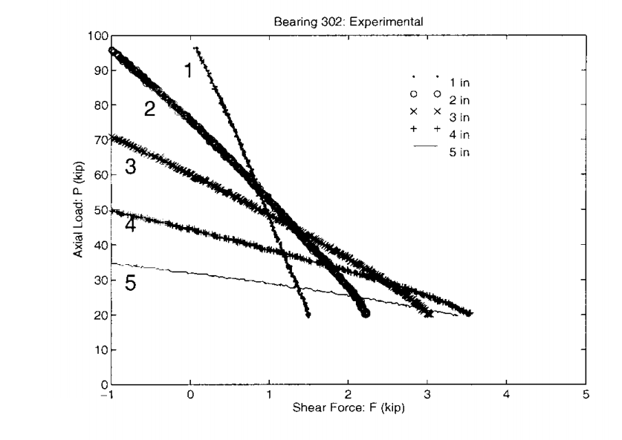
Test Results
Fig. 2. Stability test: (a) Force, P, F, and displacement, u, time histories;
Fig. 2. Stability test: (b) Axial load–shear force variation as function of displacement, u
Notes:
Stability/critical load test 是先施加軸力，然後水平位移控制在 u 後，軸力上升，剪力下降，最後卸載回復。
實驗結果是軸力上升剪力就會下降，甚至會是負的。
Stability/critical load test
施加軸力 P1
水平位移控制在 u
軸力 ↑，剪力 ↓
卸載回復
實驗結果
軸力 ↑，剪力 ↓

Slide 12
Determination of Critical Load from Test Results
horizontal load is zero
axial load = critical load =
constrained critical loads
equilibrium paths
unconstrained critical loads
Nagarajaiah and Ferrell (1999)
Notes:
那我們如何由實驗結果決定 critical load 呢
水平力等於 0 時 => axial load = critical axial load,也被叫做 constrained critical loads，因為水平位移被限制住了。但是真實環境下不會這樣。
所以他又用另外一種方法 equilibrium paths 來得到 unconstrained critical load
equilibrium paths => unconstrained critical loads
the value of the axial load at which the horizontal load is zero was defined as the critical load for that shear displacement.

Slide 13
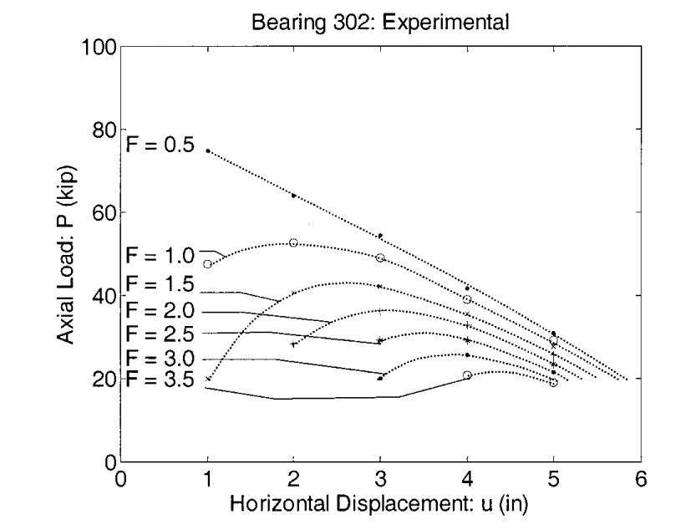
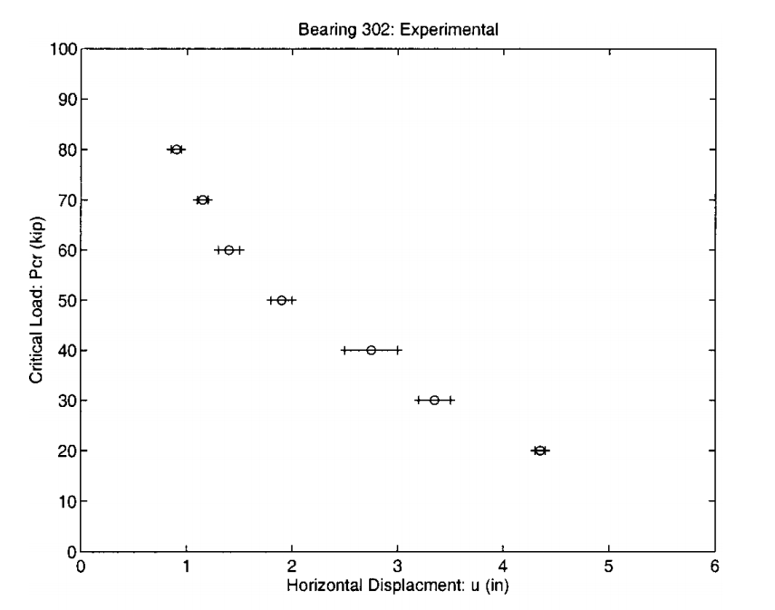
Unconstrained Critical Loads
limit point
Fig. 2. Stability test: (c) Axial load–horizontal displacement variation as a function of shear force, F
Fig. 3. Stability test: (a) Critical load as function of horizontal displacement
Notes:
甚麼又是 equilibrium paths 呢
equilibrium paths 是指說平滑曲線通過離散的點
通過極限點的就是 critical load
所以就可以從左圖得到右圖 critical load 和水平位移的關係
但是有一點很奇怪，我不知道 0.5 這一條的極限點在哪裡，但他就是得出來了。
Paper 寫說 passes through a limit point, which is the critical load.

Slide 14
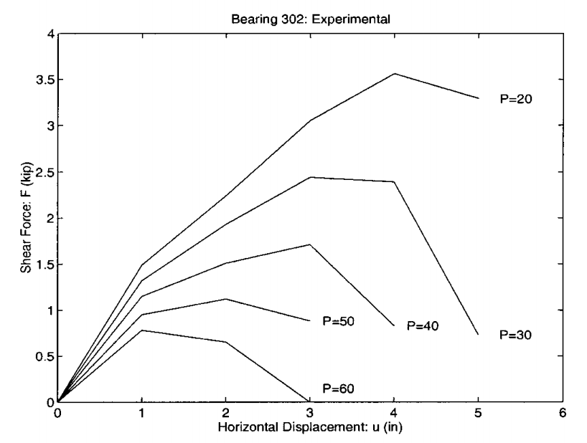
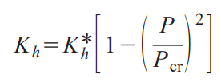
Unconstrained Critical Loads
verify
Fig. 3. Stability test: (b) shear force–displacement curves as function of axial load
Fig. 3. Stability test: (a) Critical load as function of horizontal displacement
Notes:
左圖 shear force–displacement curves 可以驗證 critical load 因為當 axial load = critical load 的時候，水平勁度為 0
但其實我一直看不懂他是怎麼驗證的，如果用切線等於 0 好了，他這個是不連續的根本得不到切線等於 0 的時候，而且切線等於 0 ，它的物理意義是甚麼我也不知道。
critical axial load ↑，剪力和水平位移 ↓
軸力和水平位移 ↑，Kh ↓
verify the critical load, since, at Pcr the horizontal tangential stiffness goes to zero.

Slide 15
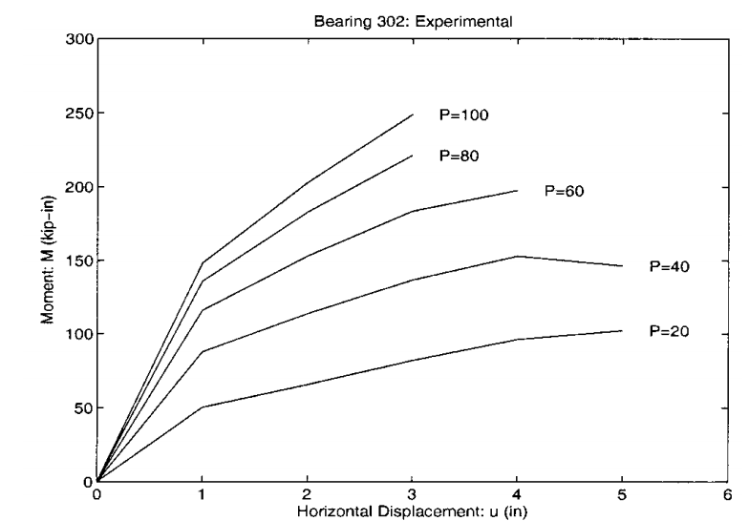
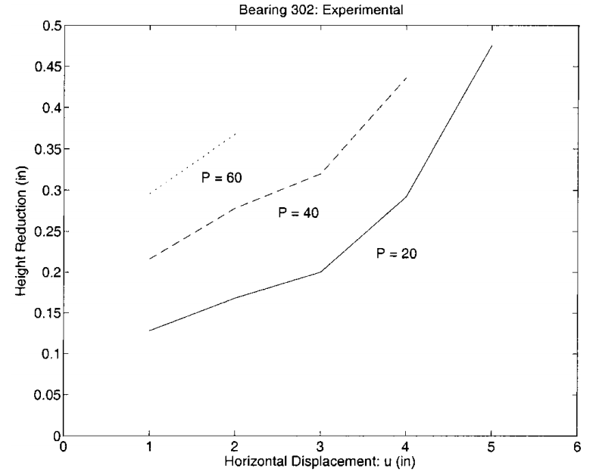
Evaluation of Test Results
Fig. 3. Stability test: (a) Critical load as function of horizontal displacement
Fig. 4. Stability test: (a) Moment–displacement curves as function of axial load
Fig. 4. Stability test: (b) height reduction due to horizontal displacement as function of axial load levels
Notes:
我們得到 critical load 了
水平位移 ↑，Pcr ↓
軸力 ↑，moment 和水平位移 ↑
水平位移和軸力 ↑，垂直變位 ↑
其他支承墊的實驗結果也都相似，這裡就不顯示了

Slide 16
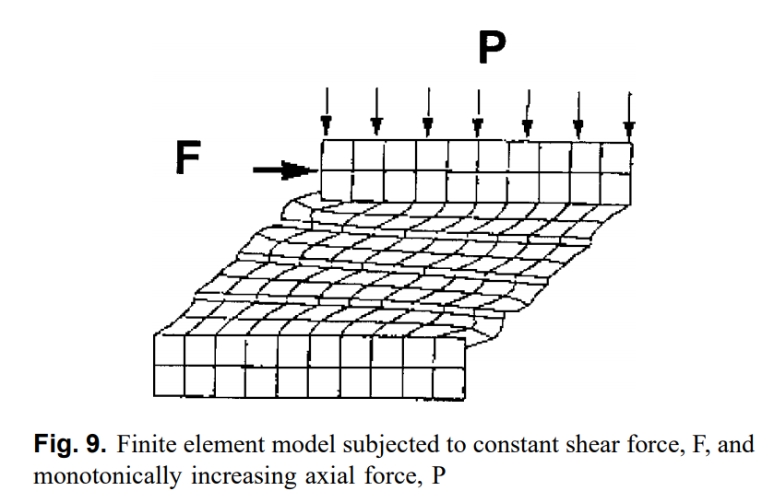
Finite Element Analysis - ADINA
Notes:
有限元分析
ADINA
作和實驗做很像的假設，並得到 critical load-horizontal displacement 的關係

Slide 17
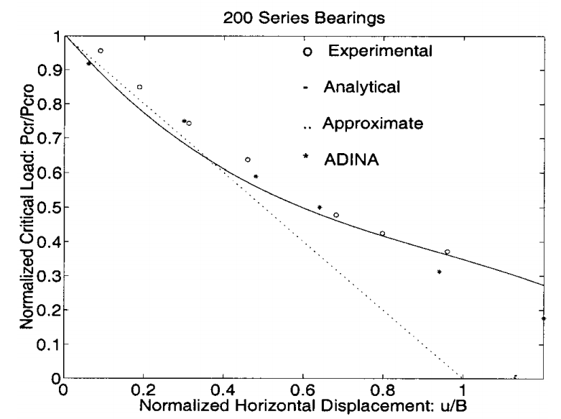
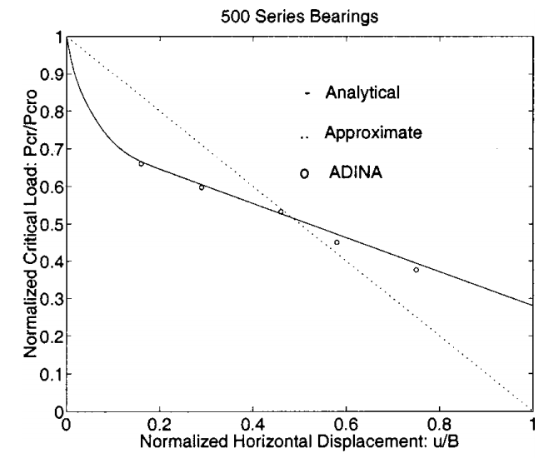
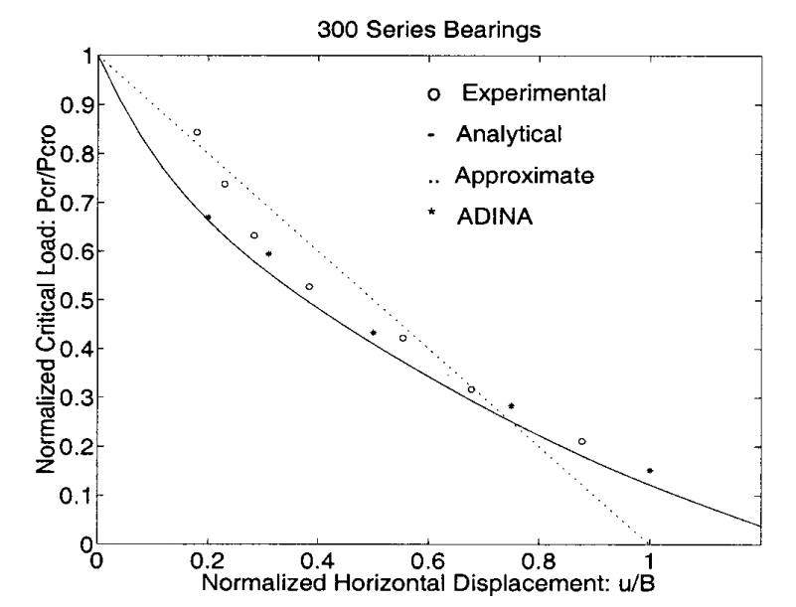
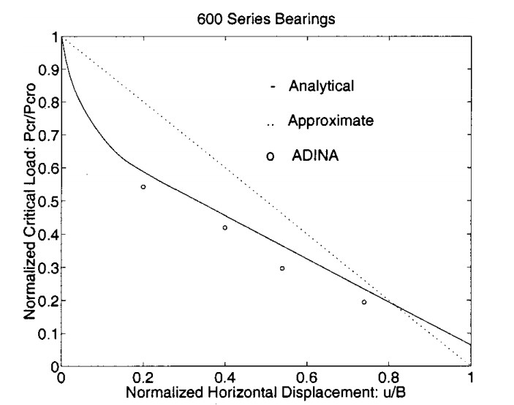
Notes:
比較了四筆資料
實驗
nonlinear analytical model (Nagarajaiah and Ferrell 1999)
Correction factor
ADINA
500 600 系列由於實驗限制做不到 Pcr 所以沒有資料
分析結果
水平位移 ↑，Pcr ↓
correction factor 在小位移時不保守，大位移時過份保守。
而實驗發現 200 系列和 500 系列相似，300 系列和 600 系列相似，他就做了下面這張表

Slide 18
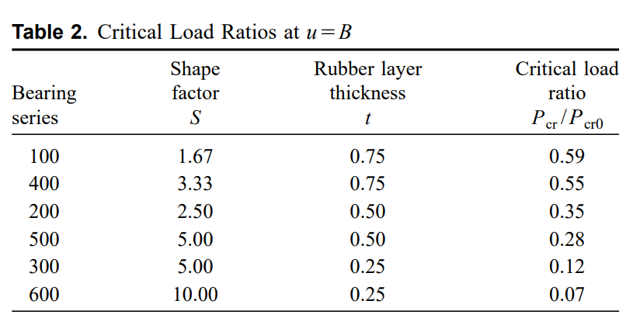
Evaluation of Analysis Results
Notes:
由以上幾張圖可以得到
橡膠層厚度比 shape factor 對於 critical load 影響大。

Slide 19
Conclusions
horizontal displacement ↑
critical load ↓
axial load ↑
moment resisting capability ↑
horizontal stiffness ↓
axial load & horizontal displacement ↑
height reduction of the bearing ↑
Notes:
水平位移 ↑，Pcr ↓
P ↑, moment capability ↑
P ↑, 水平位移 ↑，水平勁度 ↓
P ↑, 水平位移 ↑，垂直位移 ↑
第五點看不懂

Slide 20
Conclusions
not conservative at smaller displacements
correction factors
overly conservative at larger displacements
rubber layer thickness
>
shape factor
Notes:
correction factor 在小位移時不保守，大位移時過份保守。
橡膠層厚度比 shape factor 對 critical load 的影響大。
以上都是 low shape factor 的情況下，large shape factor 還需要做實驗。

Slide 21
Experimental Study
Effect of horizontal displacement or shear strain on critical load
Validity of the approximate correction factor
Notes:
最後是我看完這篇 paper 的心得
他有沒有達到他的實驗目的
我覺得有

Slide 22
Notes:
她很好的解釋了 critical load 和水平位移的關係
而且對於 correction factor 提出了在小位移時不保守，大位移時過份保守的問題。
但是我覺得他只有定性，沒有定量，這是有點可惜的地方。

Slide 23
Problem
Elastomeric isolation bearings are required to be stable at high shear strains
rigorous determination of the critical axial load
Fig. 1. (c) 10 in. bearing displaced to 0.6B in test rig
Notes:
當我遇到同樣的問題，我還是只能用同樣的解決方案。

Slide 24
Today’s solution –
Haringx theory & correction factor
Small displacement
Large displacement
Notes:
小變位用 Haringx theory
大位移用 correction factor 修正

